Slide 2

ĐỒ ÁN TỐT NGHIỆP
Thiết kế thiết bị đo nồng độ bụi, nhiệt độ và độ ẩm trong nhà
GVHD: Ths. Lê Thị Thanh Hà
Nguyễn Sỹ Thái - 20174190

Slide 3
Chương 1. Đặt vấn đề
MỤC LỤC
Chương 2. Các thiết bị hiện có trên thị trường
Chương 3. Thiết kế thiết bị
Chương 4. Chế tạo thiết bị
Chương 5. Hướng phát triển của đồ án

Slide 4
Chương 1. Đặt vấn đề

Slide 5
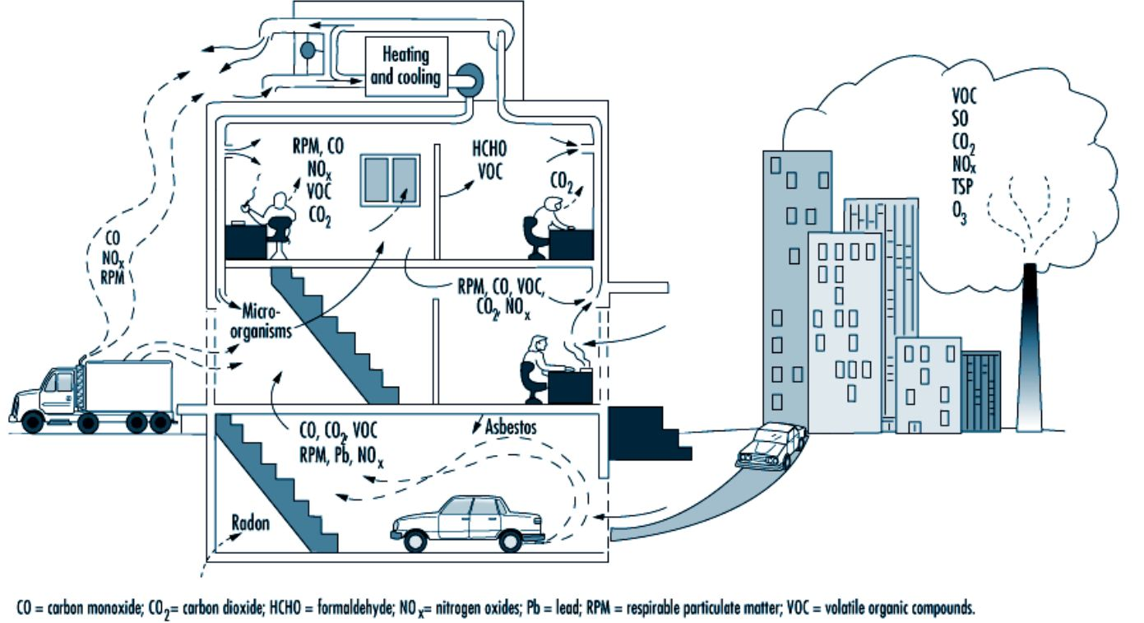
CHƯƠNG 1: Đặt vấn đề
Ô NHIỄM KHÔNG KHÍ
Notes:
Ô nhiễm nói chung là mối đe dọa về sức khỏe rất lớn đối với con người, trong đó ô nhiễm không khí chiếm tỉ lệ hàng đầu trong những nguyên nhân gây bệnh tật, ung thư, thậm chí là tử vong. Ngoài những tác hại từ ô nhiễm không khí ngoài trời, ô nhiễm không khí trong nhà cũng là một loại ô nhiễm cần được chú ý, do phần lớn thời gian của chúng ta là ở trong nhà hoặc trong phòng kín như trường học, văn phòng, căn hộ, nhà riêng, …

Slide 6
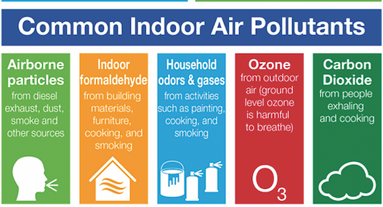
CHƯƠNG 1: Đặt vấn đề
MỘT SỐ NGUỒN GÂY Ô NHIỄM KHÔNG KHÍ CHÍNH TRONG NHÀ
PMx Các hạt lơ lửng từ khói thuốc, hương khói, bụi, khí thải động cơ,…
HCHO formaldehyde từ các vật liệu chế tạo nên đồ nội thất, khí thải từ hoạt động đun nấu
TVOC Các chất hữu cơ dễ bay hơi, có trong sơn, các chất tẩy rửa, bình xịt côn trùng,…
O₃
COx Oxit Cacbon, khí thải từ hoạt động hô hấp và đun nấu của con người
Khí ozone tầng thấp xâm nhập từ không khí bên ngoài vào nhà.
Notes:
Ô nhiễm không khí trong nhà có thể gây ra bởi nhiều tác nhân, một trong số đó phải kể đến
Trong đó bụi mịn là tác nhân thường gặp nhất

Slide 7
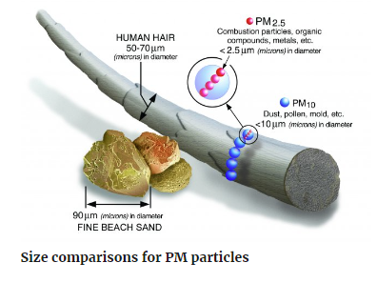
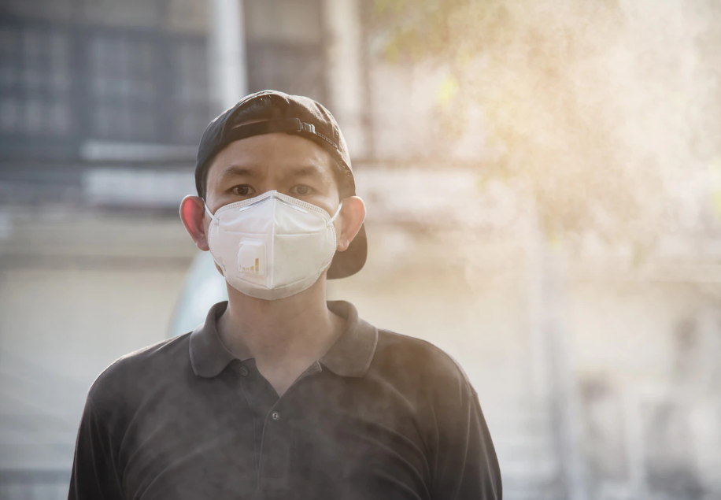
CHƯƠNG 1: Đặt vấn đề
Hình 1.1. So sánh kích thước bụi mịn
Hình 1.2. Bụi mịn gây ảnh hưởng tới sức khỏe con người
Bụi mịn (PMx) là các hạt bụi có kích thước siêu nhỏ, cỡ micro mét
Bụi mịn dễ dàng xâm nhập vào mạch máu, phổi; gây các bệnh về hô hấp, tim mạch, đột quỵ,…
Notes:
Bụi mịn gồm 4 loại: PM
Bụi mịn có kích thước nhỏ nên dễ dàng xâm nhập vào phổi, mạch máu, gây các bệnh….

Slide 8
Chương 2. Các thiết bị hiện có trên thị trường

Slide 9
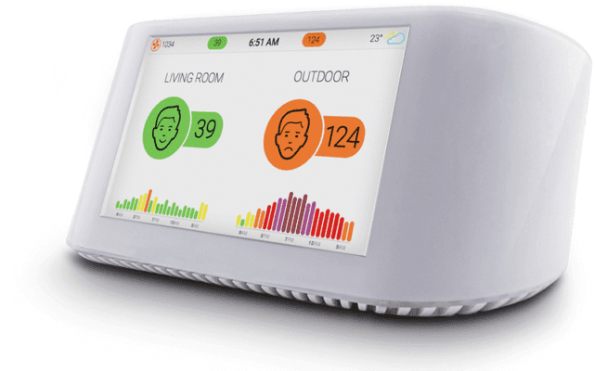
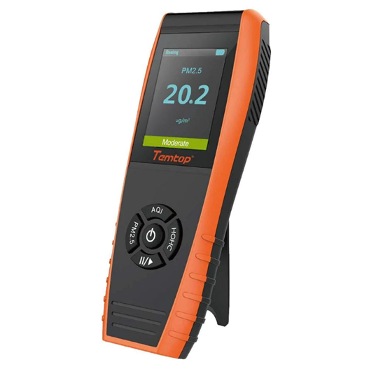
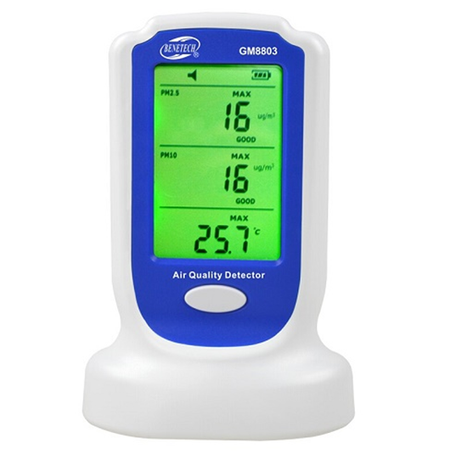
CHƯƠNG 2. Các thiết bị hiện có trên thị trường
IQAir AirVisual Pro
Đo các thông số về PMx, CO2, nhiệt độ, độ ẩm
Đưa ra cảnh báo khi vượt ngưỡng an toàn.
Kết nối internet và kết nối với platform của hãng
Giá thành: 7.500.000 VNĐ
Temtop LCK-1000E
Đo được các thông số: PM2.5, nhiệt độ, độ ẩm
Giám sát theo thời gian thực và truyền dữ liệu qua Wifi
Thời lượng Pin lên đến 8h
Giá thành: 3.200.000 VNĐ
BENETECH GM8803
Đo được các thông số: PM2.5, PM10, nhiệt độ
Cảnh báo bằng âm thanh, ánh sáng
Thay đổi được kiểu hiển thị dữ liệu, đơn vị đo
Giá thành: 1.600.000 VNĐ

Slide 10
CHƯƠNG 2. Các thiết bị hiện có trên thị trường
KẾT LUẬN
MỤC TIÊU THIẾT KẾ
Các thiết bị có kích thước lớn
Giá thành cao
Một số thiết bị không có kết nối không dây, không đưa ra cảnh báo, thời gian sử dụng phụ thuộc hoàn toàn vào Pin
Thiết bị nhỏ gọn, giá thành thấp
Thiết bị sử dụng nguồn điện 220VAC và có thể sử dụng Pin dự phòng
Thiết bị có màn hình hiển thị thông số đo được
Thiết bị có thể đo được các thông số về nồng độ bụi, nhiệt độ và độ ẩm
Thiết bị có quạt để đối lưu không khí nhằm tăng độ chính xác của kết quả đo
Thiết bị có thể đưa ra cảnh báo bằng âm thanh nếu chất lượng không khí quá ngưỡng cho phép
Thiết bị có thể kết nối với các thiết bị khác thông qua BLE

Slide 11
Chương 3. Thiết kế thiết bị

Slide 12
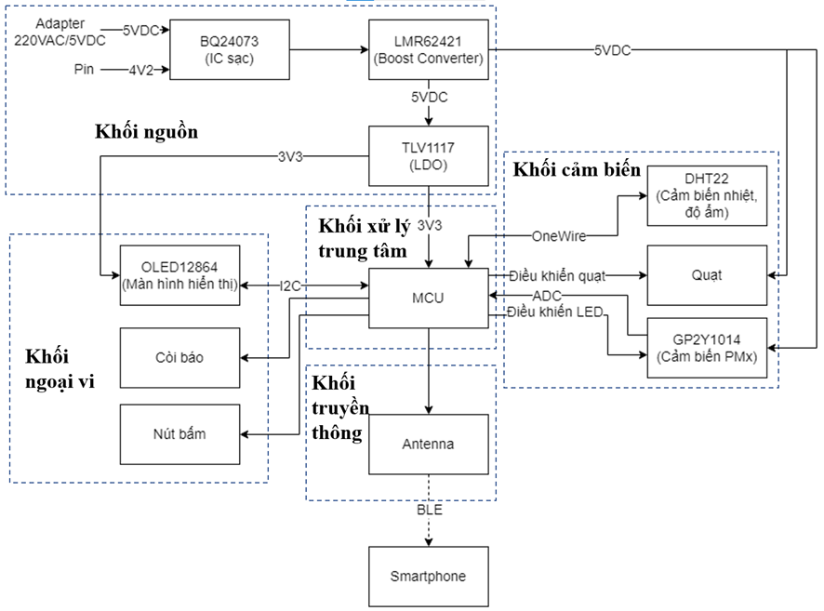
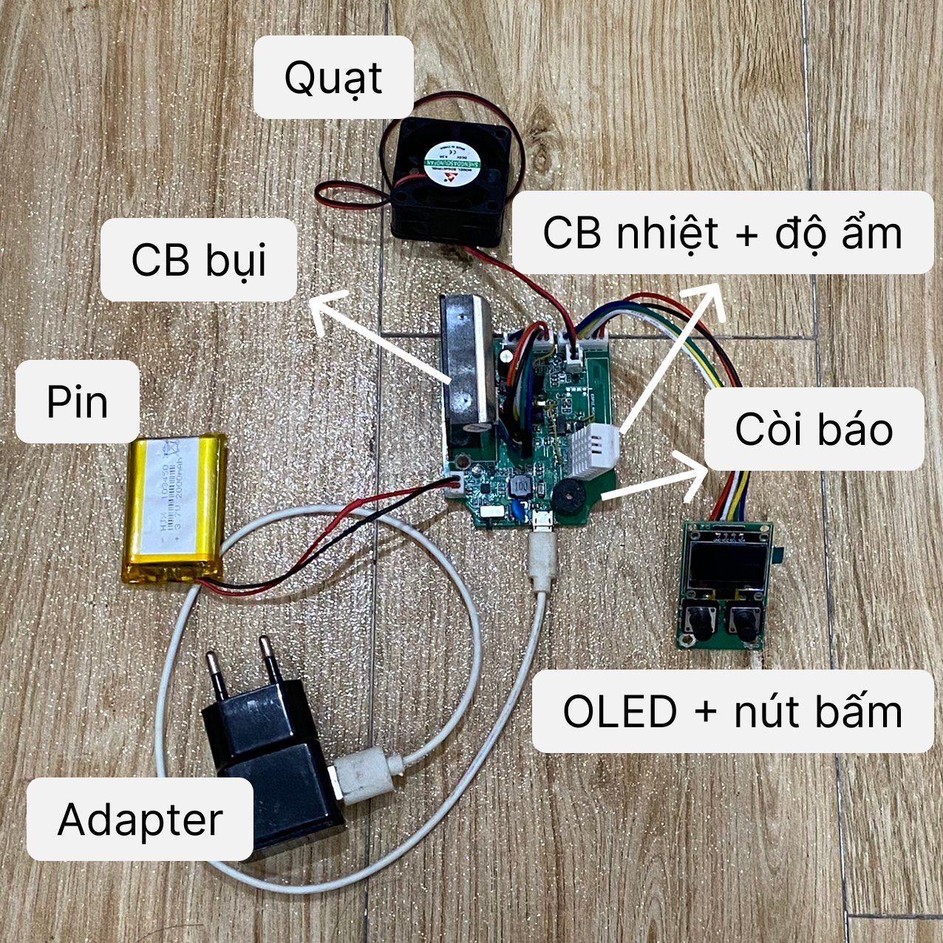
CHƯƠNG 3. Thiết kế thiết bị
SƠ ĐỒ KHỐI
Hình 3.1. Sơ đồ khối thiết bị
Hình 3.2. Các thành phần của thiết bị
Notes:
Khối nguồn có chức năng chuyển đổi giữa 2 trạng thái: sử dụng nguồn điện lưới và pin, quản lý sạc pin, tạo điện áp 3V3 và 5V nuôi các khối khác
Khối cảm biến: đo đạc các thông số của không khí
Khối ngoại vi: giao tiếp giữa thiết bị và người sử dụng
Khối truyền thông: antenna để truyền nhận bản tin BLE với điện thoại
Khối xử lý: điều khiển các khối khác

Slide 13
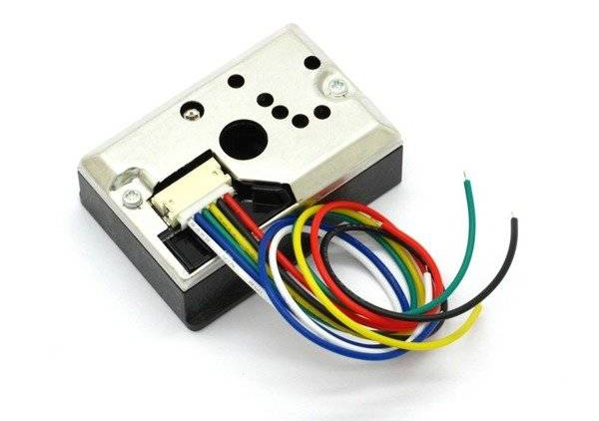
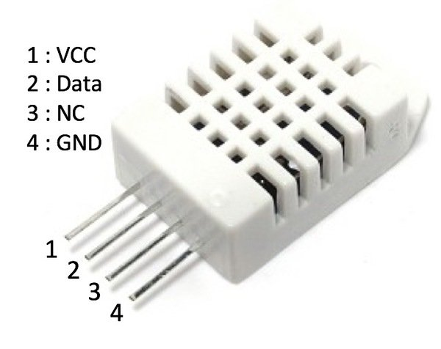
CHƯƠNG 3. Thiết kế thiết bị
LỰA CHỌN CẢM BIẾN
Hình 3.3. Cảm biến bụi GP2Y1014AU0F
Hình 3.4. Cảm biến nhiệt độ và độ ẩm DHT22
Kích thước hạt bụi tối thiểu có thể đo được: 0.5µm
Dải đo: 0-580 µg/m³
Tín hiệu ra: tín hiệu tương tự
Sai số: 15%
Dải đo: 0-100% với độ ẩm và -40~80 độ C với nhiệt độ
Tín hiệu ra: tín hiệu số
Sai số: 2% với độ ẩm và 0.5 độ C với nhiệt độ
Độ nhạy: 0.1% với độ ẩm và 0.1 độ C với nhiệt độ
Notes:
Độ nhạy của cảm biến bụi: nhà sản xuất không cung cấp thông số về độ nhạy. Chỉ cung cấp thông tin về hằng số K (trong datasheet ghi là sensitive), là tỉ lệ giữa sự thay đổi điện áp Vout và nống độ bụi, theo datasheet hằng số này là 0.5V điện áp Vout hay tương ứng với 100ug/m3. Tuy nhiên thông số này có thể điều chỉnh trong code sau khi hiệu chỉnh. Đường đặc tính giữa nồng độ bụi và điện áp Vout gần như tuyến tính, từ thông số về độ nhạy ta có thể tính ra nồng độ bụi tương ứng với điện áp Vout có được theo một công thức cho trước
Một vài pp đo bụi:
Peizobalance: tích điện cho các hạt bụi, các hạt bụi bám vào thạch anh piezo làm thay đổi tần số của thạch anh
Light scattering: ánh sáng tán xạ vào đầu dò, xuất điện áp tương ứng với cường độ ánh sáng tán xạ
Lọc và cân khối lượng
Sử dụng sóng siêu âm

Slide 14
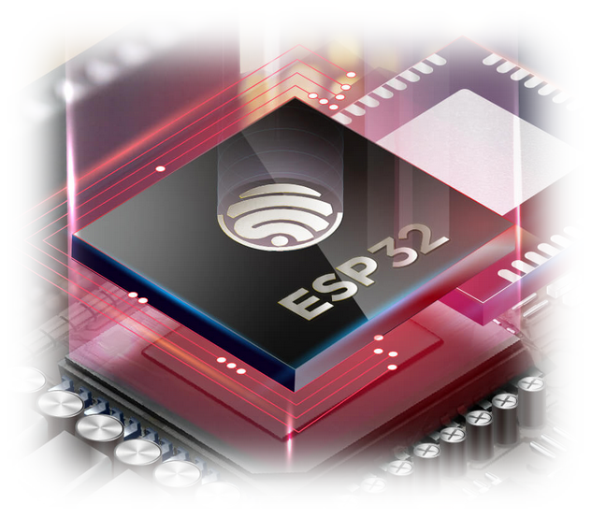
CHƯƠNG 3. Thiết kế thiết bị
LỰA CHỌN VI XỬ LÝ
34 GPIO
Lõi có 2 nhân, có FreeRTOS
18 kênh ADC 12-bit
Có kết nối không dây: BLE; Wifi
Truyền thông: I2C; I2S; UART;…
Hình 3.5. Vi xử lý ESP32-D0WD-V3
4 Timer 64-bit và 2 WTD Timer
Dòng tiêu thụ thấp: 5 µA ở chế độ Hibernation, 10-150 µA ở chế độ Deep-sleep, 0.8 mA ở chế độ Light-sleep…

Slide 15
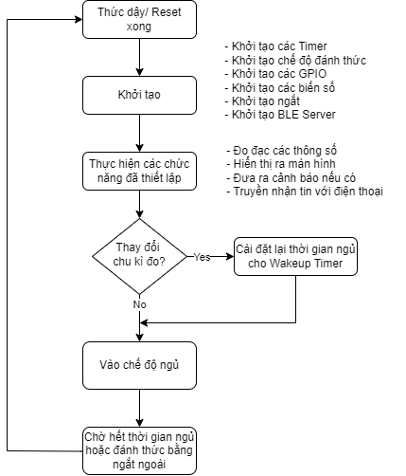
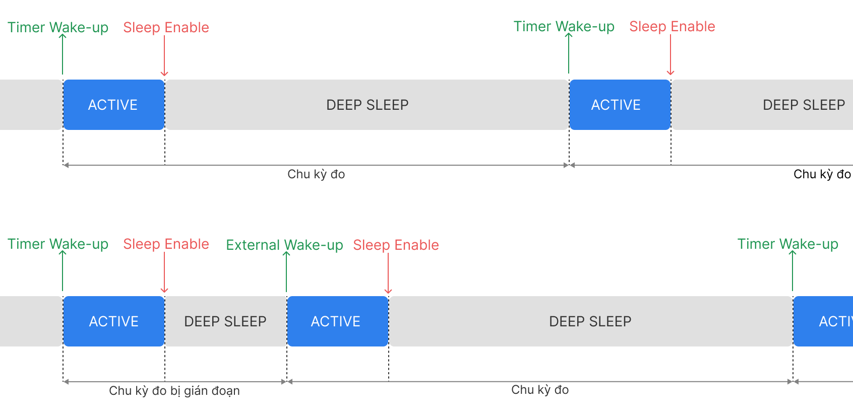
CHƯƠNG 3. Thiết kế thiết bị
CHU KỲ ĐO VÀ LƯU ĐỒ THUẬT TOÁN
Hình 3.6. Thiết bị hoạt động theo chu kỳ đo
Hình 3.7. Lưu đồ thuật toán của thiết bị

Slide 16
Chương 4. Chế tạo thiết bị

Slide 17
CHƯƠNG 4. Chế tạo thiết bị
GIÁ THÀNH SẢN XUẤT 1 THIẾT BỊ
STT | Tên linh kiện/thành phần | Giá thành (VNĐ)
1 | Cảm biến bụi | 99.000
2 | Cảm biến nhiệt độ, độ ẩm | 90.000
3 | MCU | 65.000
4 | Flash cho MCU | 29.000
5 | Pin | 49.000
6 | Sạc | 39.000
7 | IC quản lý nguồn | 84.000
8 | IC Boost converter | 28.000
9 | IC LDO | 9.000
10 | Màn hình OLED | 95.000
11 | Quạt | 24.000
12 | Vỏ hộp | 22.000
13 | PCB | 25.000
14 | Các thành phần khác (tụ, trở, mosfet,...) | ≈ 150.000
 | TỔNG | 808.000
Notes:
Đây là giá thành của 1 thiết bị
Nếu sản xuất nhiều thiết bị thì giá thành có thể rẻ hơn khá nhiều

Slide 18
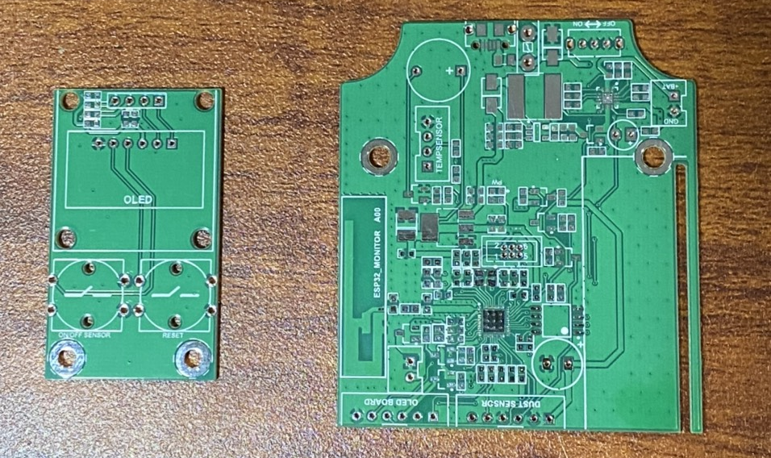
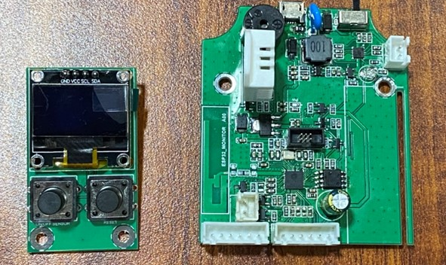
CHƯƠNG 4. Chế tạo thiết bị
THI CÔNG PHẦN CỨNG
Mạch OLED
- Chứa màn hình OLED và 2 nút bấm chức năng
- Gắn với mặt trên của vỏ hộp
Hình 4.1. Mạch OLED và mạch MAIN sau khi in mạch
Mạch MAIN
- Chứa toàn bộ khối nguồn, khối xử lý trung tâm, khối truyền thông, các thành phần điều khiển quạt, cảm biến, cấp nguồn
- Gắn với đáy vỏ hộp
Hình 4.2. Mạch OLED và mạch MAIN sau khi hàn linh kiện

Slide 19
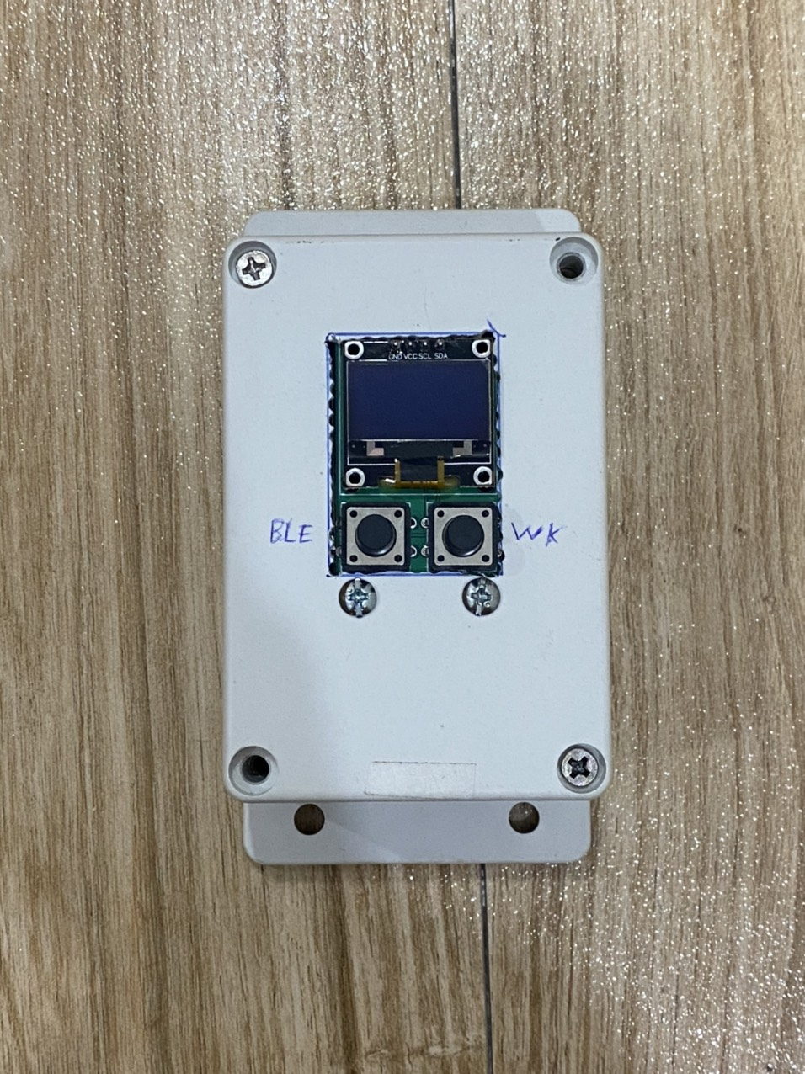
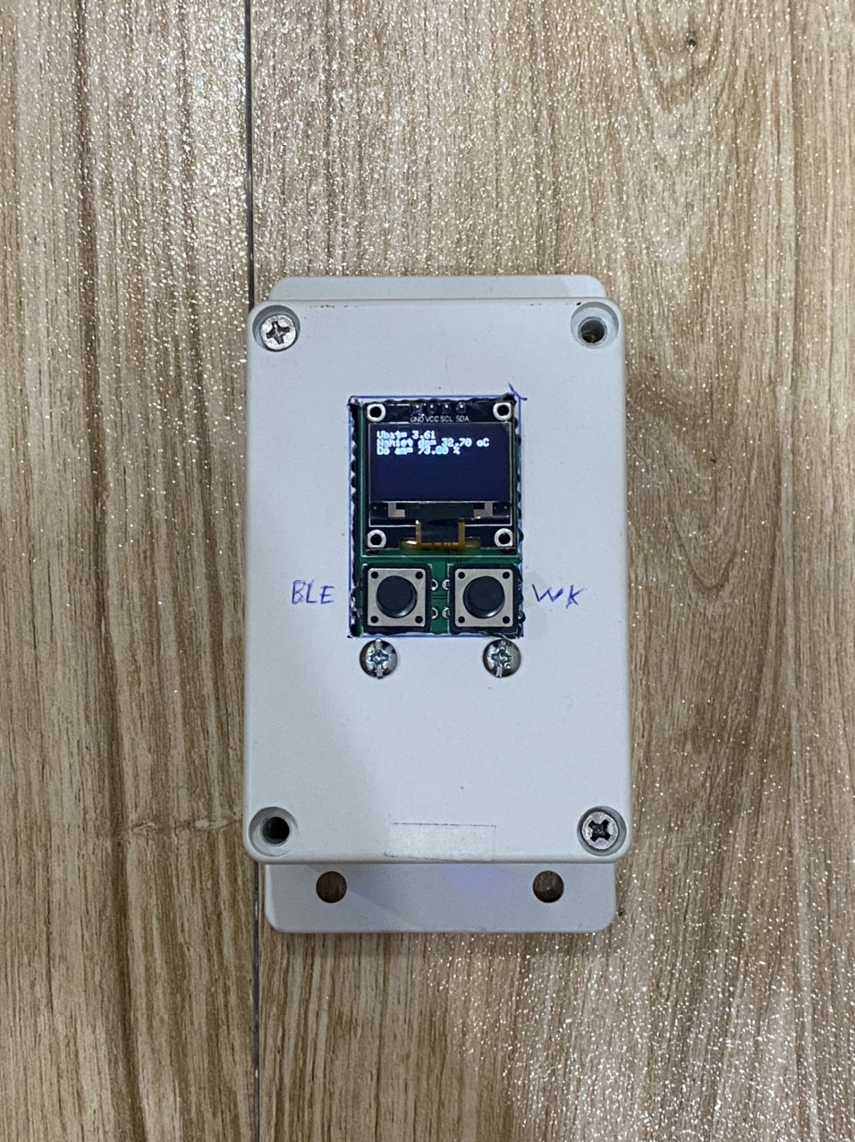
CHƯƠNG 4. Chế tạo thiết bị
KẾT QUẢ ĐẠT ĐƯỢC
Hình 4.3. Các thành phần của thiết bị được đặt trong vỏ hộp, kích thước: 10 x 6.8 x 5 mm

Slide 20
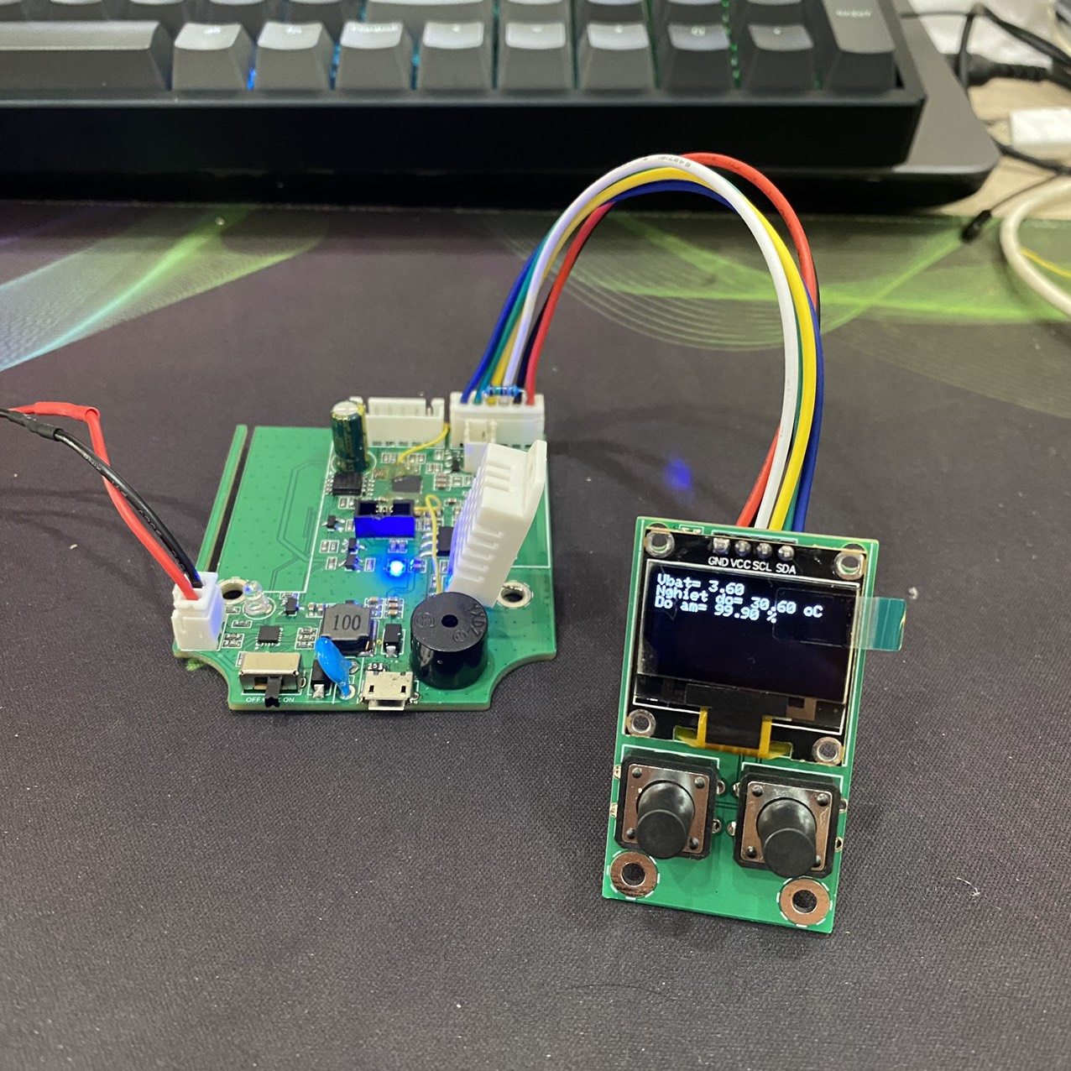
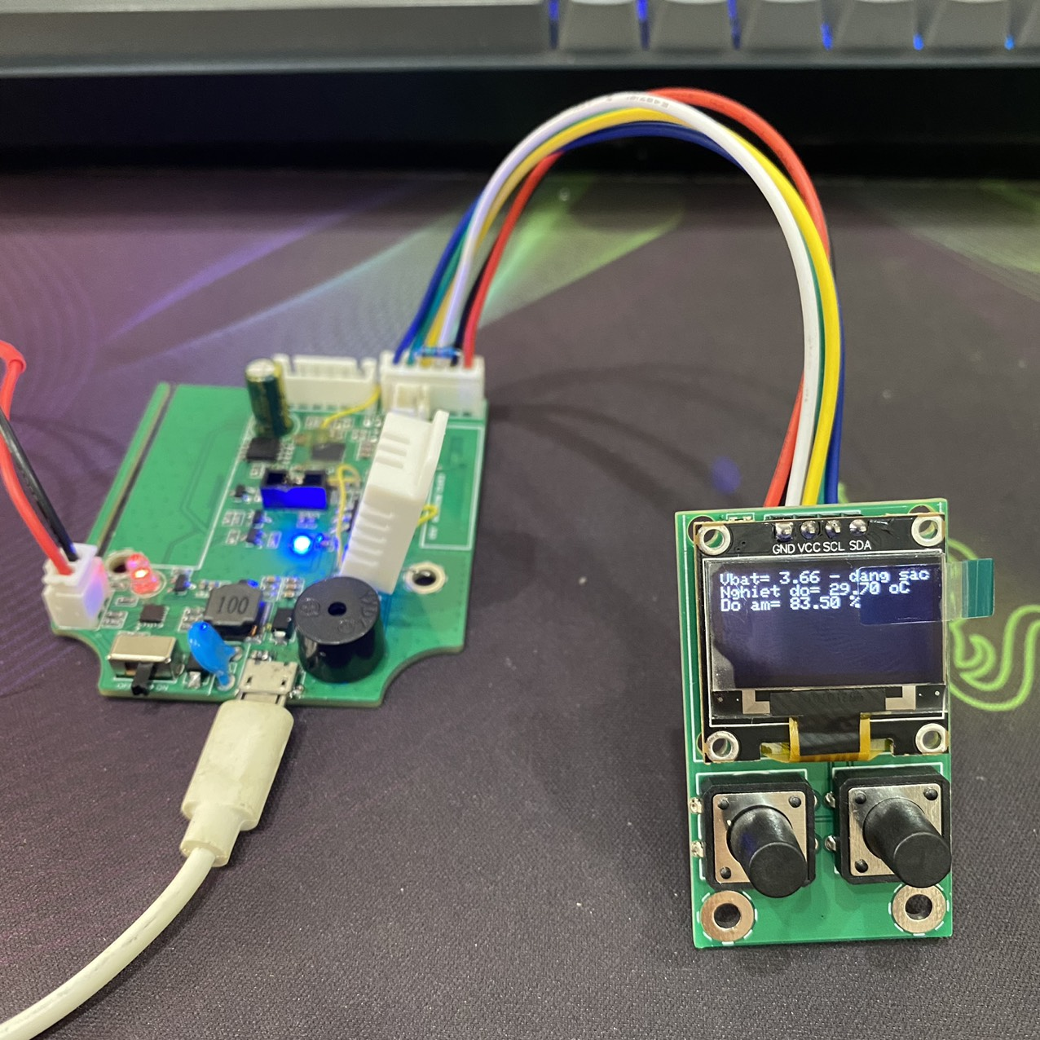
CHƯƠNG 4. Chế tạo thiết bị
KẾT QUẢ ĐẠT ĐƯỢC
Hình 4.1. Đọc giá trị điện áp Pin, nhiệt độ, độ ẩm
Hình 4.2. Phát hiện quá trình sạc

Slide 21
Chương 5. Hướng phát triển của đồ án

Slide 22
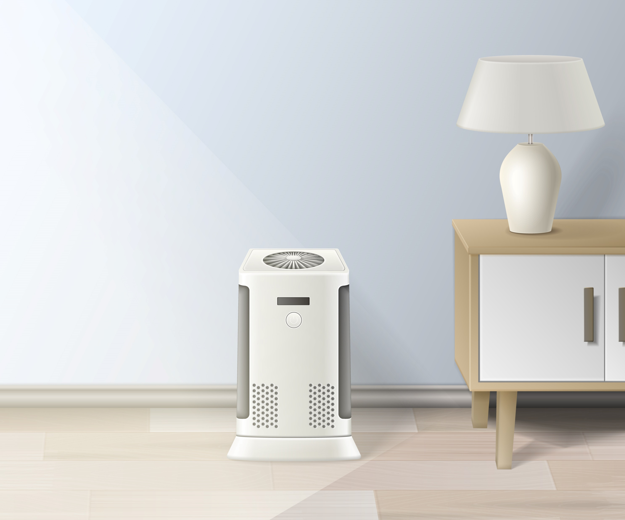
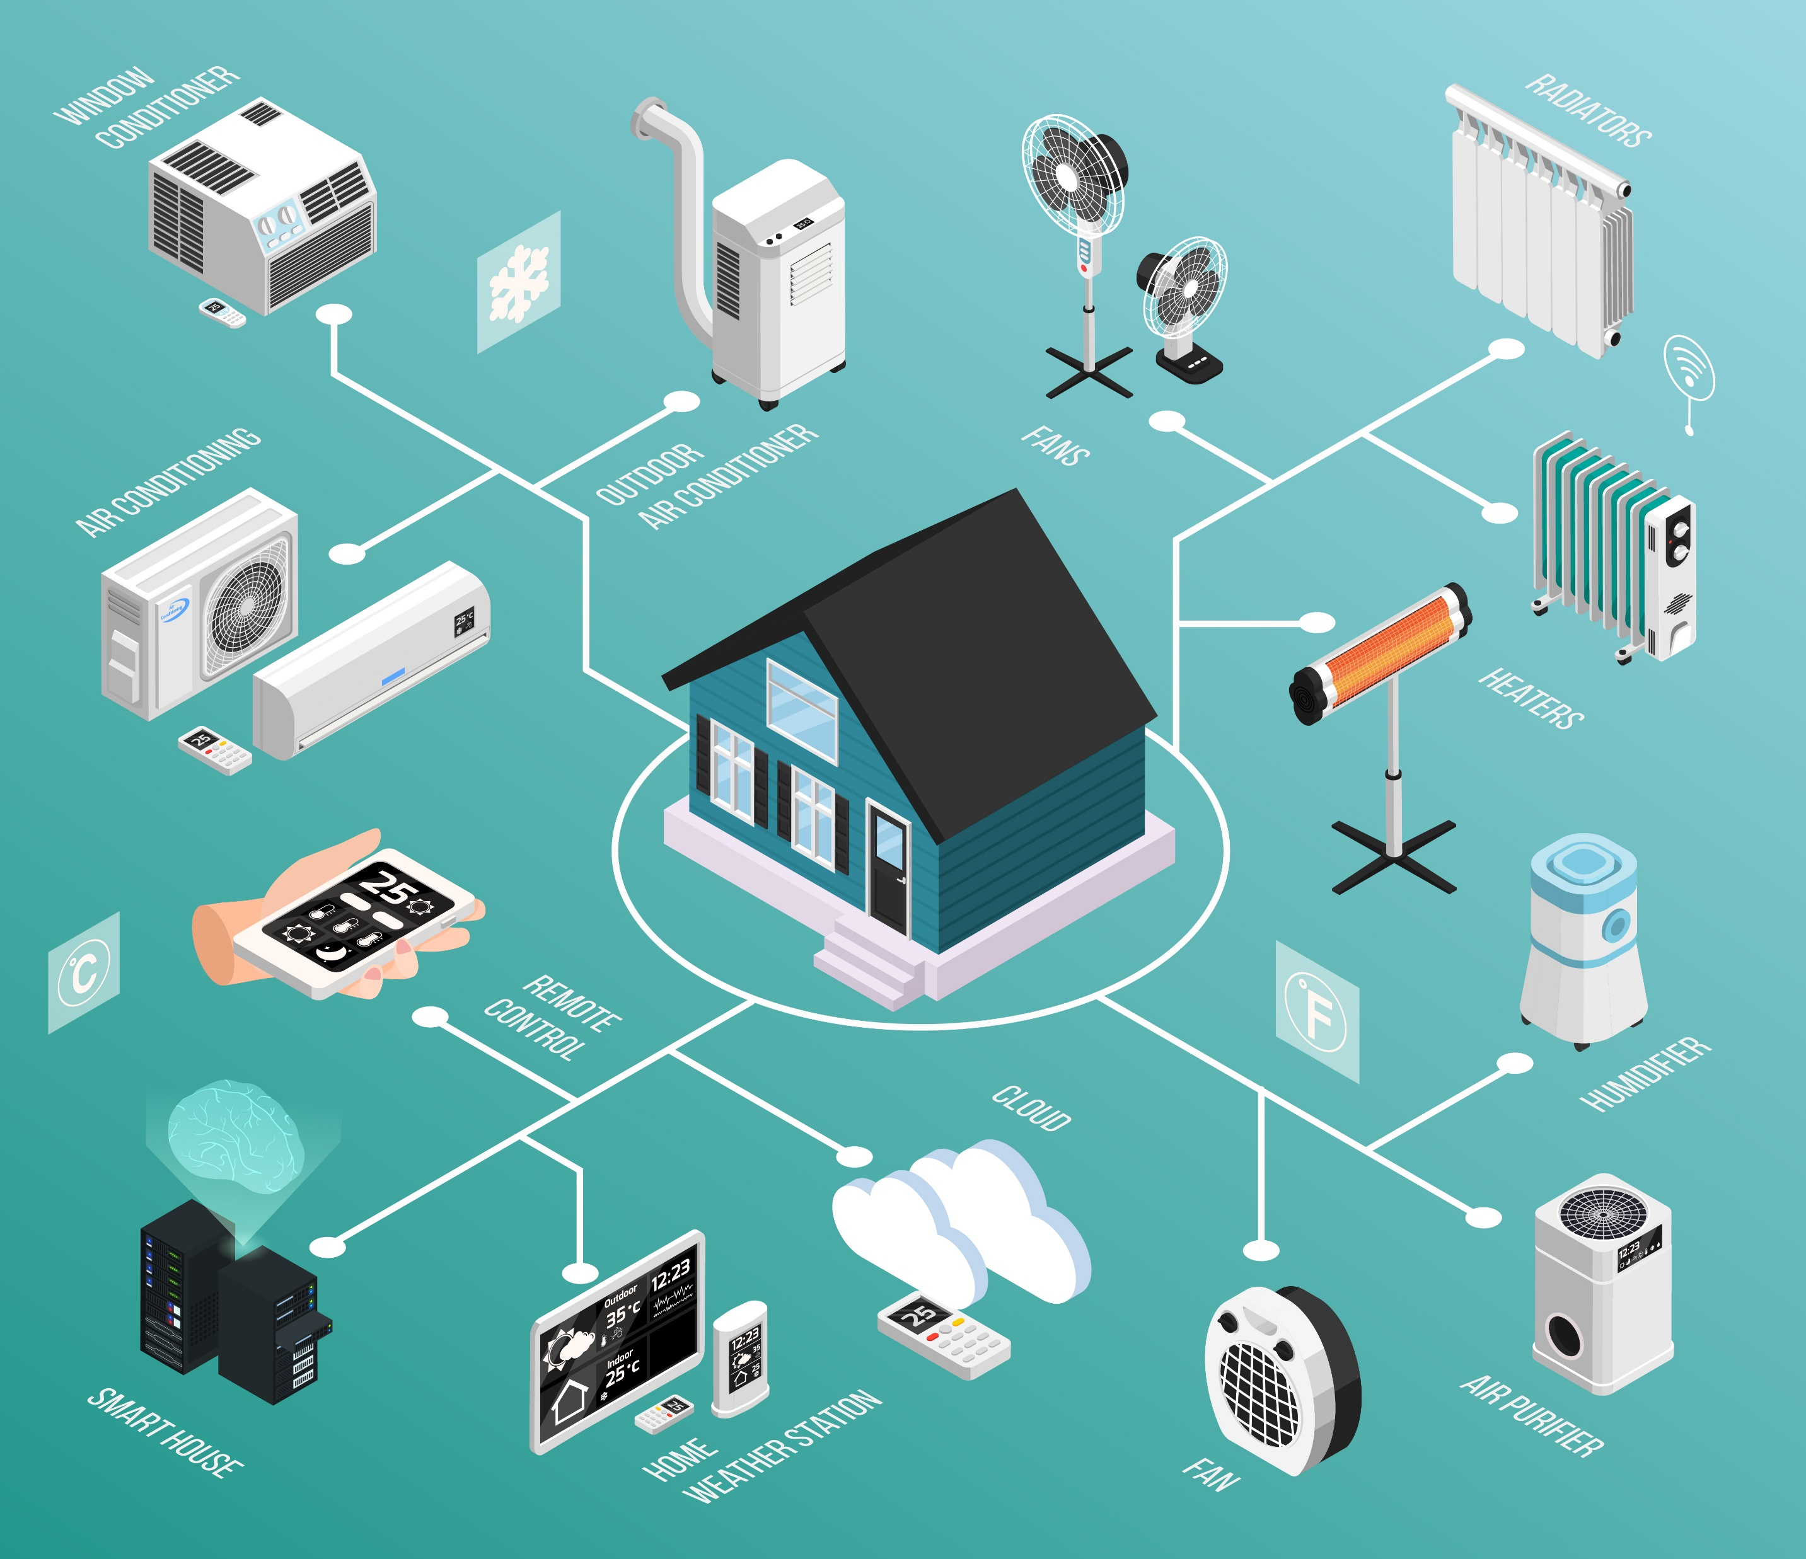
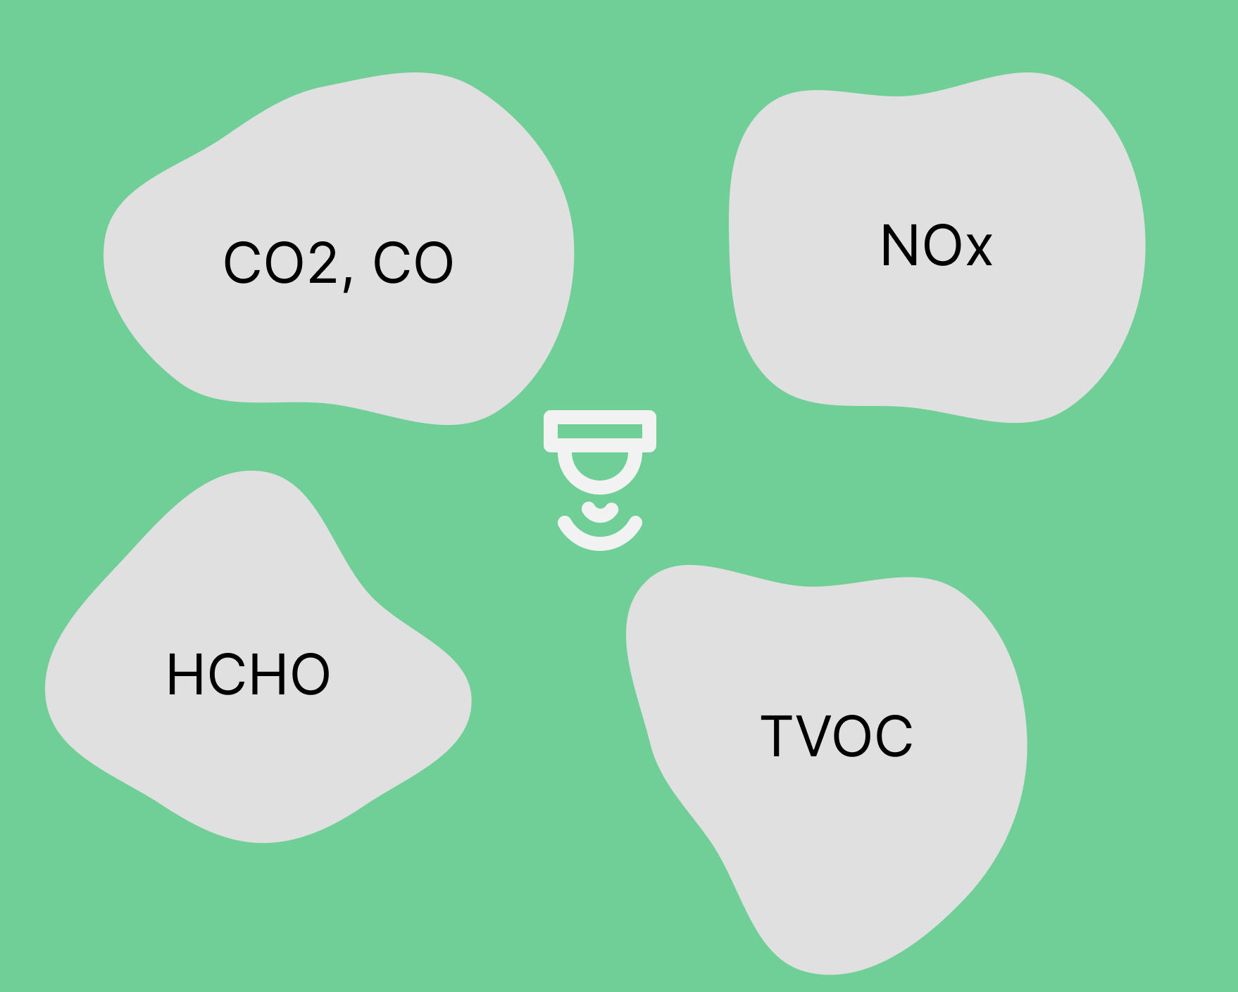
Chương 5. Hướng phát triển của đồ án
Kết nối với các thiết bị lọc không khí, điều hòa không khí.
Tích hợp vào hệ thống Smarthome, HVAC
Đo được các thông số khác về ô nhiễm không khí trong nhà: CO2, TVOC,…

Slide 23
TRÂN TRỌNG CẢM ƠN!

